Slide 1
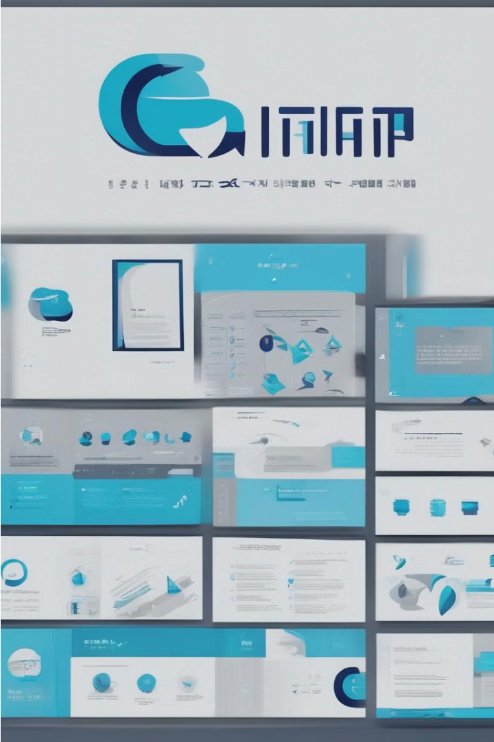

챗GPT 소개
챗GPT는 인공지능 기반의 대화형 모델입니다. 사용자와 자연스러운 대화를 나누며 질문에 답하고 다양한 작업을 수행할 수 있는 혁신적인 AI 기술입니다.

Slide 2



챗GPT란 무엇인가?
OpenAI 개발
GPT 모델 기반
대화형 인터페이스
챗GPT는 OpenAI에서 개발한 대화형 인공지능 모델입니다. OpenAI는 선구적인 AI 연구기관으로 잘 알려져 있습니다.
챗GPT는 GPT(Generative Pre-trained Transformer)라는 언어 모델을 기반으로 합니다. 이 모델은 방대한 데이터를 학습하여 인간과 유사한 자연스러운 대화를 생성할 수 있습니다.
챗GPT는 사용자와 대화하며 질문에 답하고 다양한 작업을 수행할 수 있는 대화형 모델입니다. 상호작용이 매우 자연스럽고 인간적입니다.

Slide 3
챗GPT의 역사
1
GPT-1 (2018)
GPT-1은 챗GPT의 시초가 되는 언어 모델로, 방대한 텍스트 데이터를 활용해 인간과 유사한 자연스러운 언어 생성이 가능했습니다.
2
GPT-2 (2019)
GPT-2는 이전 버전보다 규모가 크고 성능이 향상된 모델로, 문장 생성과 질의 응답 등의 기능을 더욱 향상시켰습니다.
3
GPT-3 (2020)
GPT-3는 파라미터 수가 1,750억 개에 달하는 대규모 언어 모델로, 인간 수준의 언어 이해와 생성 능력을 선보였습니다.
4
GPT-4 (예정)
GPT-4는 OpenAI에서 개발 중인 차세대 모델로, 더욱 향상된 언어 능력과 멀티모달 기능을 갖출 것으로 기대됩니다.

Slide 4

챗GPT의 작동 원리
챗GPT는 자연어 처리(NLP) 기술과 머신 러닝 알고리즘을 기반으로 작동합니다. 방대한 텍스트 데이터를 학습하여 사용자의 질문과 요청에 대해 자연스럽고 유의미한 응답을 생성할 수 있습니다.
대화형 프로세스는 사용자의 입력을 이해하고, 적절한 정보를 검색 및 추론한 뒤, 그에 맞는 응답을 생성하는 방식으로 이루어집니다. 이를 통해 자연스러운 의사소통과 다양한 작업 수행이 가능해집니다.

Slide 5




챗GPT의 주요 특징
언어 이해력
다국어 지원
상황 적응력
창의성
챗GPT는 자연어 처리 기술을 통해 사용자의 입력을 정확히 이해하고 상황에 맞는 응답을 생성할 수 있습니다.
챗GPT는 여러 언어를 지원하여 전 세계 사용자들과 자연스러운 대화가 가능합니다.
사용자의 질문과 요구사항에 따라 유연하게 대응하며, 대화의 맥락을 이해하고 지속적으로 학습합니다.
단순한 지식 검색을 넘어 사용자 입력에 맞는 독창적이고 창의적인 해결책을 제시할 수 있습니다.

Slide 6

챗GPT의 사용 사례
챗GPT는 다양한 분야에서 활용되고 있습니다. 고객 상담, 교육 및 학습 보조, 콘텐츠 창작 등 창의적인 작업을 수행할 수 있습니다. 또한 분석, 개발, 의사결정 지원 등 업무에도 유용하게 적용되고 있습니다.
챗GPT는 사용자와의 자연스러운 대화를 통해 문제를 해결하고 새로운 아이디어를 제안할 수 있습니다. 이를 통해 인간과 기계의 협업을 촉진하여 생산성과 효율성을 높이고 있습니다.

Slide 7
챗GPT의 활용 분야
업무 생산성 향상
창의적 문제 해결
고객 경험 개선
교육 및 학습 지원
챗GPT는 데이터 분석, 문서 작성, 코드 생성 등의 업무를 효율적으로 지원하여 생산성을 높일 수 있습니다.
챗GPT의 강력한 언어 이해 및 생성 능력을 활용하여 혁신적인 아이디어와 해결책을 도출할 수 있습니다.
챗GPT는 자연스러운 대화를 통해 고객 문의에 신속하고 정확한 답변을 제공하여 고객 만족도를 높일 수 있습니다.
챗GPT는 개인화된 학습 경험을 제공하고 교육 콘텐츠 개발을 도와 효과적인 교육을 지원할 수 있습니다.

Slide 8

챗GPT의 장단점
장점
단점
발전 가능성
자연스러운 대화, 풍부한 지식, 창의적 문제 해결 능력 등 챗GPT의 강점은 다양한 분야에서 활용도가 높습니다.
편향성, 부정확성, 윤리적 문제 등 챗GPT의 한계로 인해 신중한 사용이 필요합니다.
지속적인 연구와 개선을 통해 챗GPT의 단점이 극복되고 보다 안전하고 유용한 AI로 발전할 수 있습니다.

Slide 9
챗GPT의 윤리적 고려사항
편향성 개선
투명성 확보
챗GPT는 데이터에 내재된 편향을 극복하고 공정성과 객관성을 유지해야 합니다.
챗GPT의 의사결정 과정과 데이터에 대한 투명성이 확보되어야 합니다.
프라이버시 보호
안전성 강화
사용자 정보와 대화 내용에 대한 철저한 프라이버시 보호 조치가 필요합니다.
챗GPT가 악용되거나 오남용되지 않도록 강력한 안전장치가 마련되어야 합니다.

Slide 10

챗GPT의 미래 전망
챗GPT는 지속적인 발전을 거듭하며 언어 이해와 생성 능력을 계속 향상시킬 것으로 예상됩니다. 미래에는 다양한 모달리티를 아우르는 멀티모달 AI로 발전하여 더욱 풍부한 인간-AI 상호작용이 가능해질 것입니다.
또한 윤리성과 안전성이 강화되어 신뢰할 수 있는 AI 어시스턴트로 자리 잡을 것입니다. 이를 통해 교육, 의료, 업무 등 다양한 분야에서 인간과 협력하며 혁신을 이끌 것으로 기대됩니다.

